Slide 1
Educational Game 2
Sam De Wispelaere
Nigel Belderbos
Nikita Vandecasteele
Colin Bossuyt

Slide 2
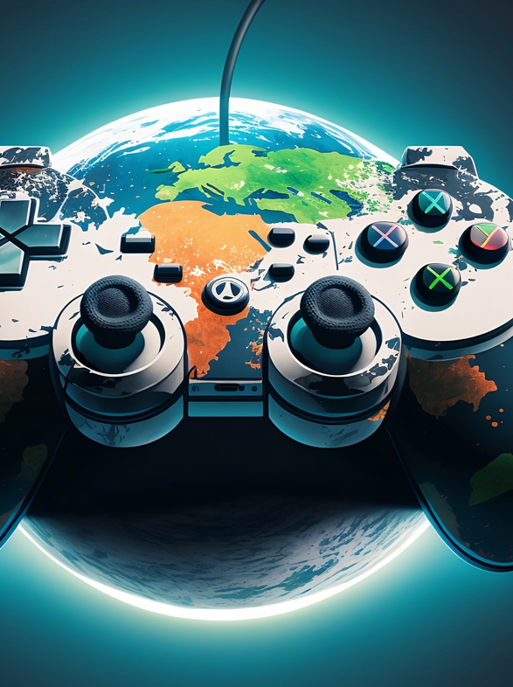
The assignment
Doel van het project
Educatief spel over klimaatverandering en/of gendergelijkheid
Mobiele app of fysiek spel
Voor kinderen tussen 6-14j
Bewustzijn van de jeugd

Slide 3

Brain Stormen
Klimaat
Educational game

Slide 4
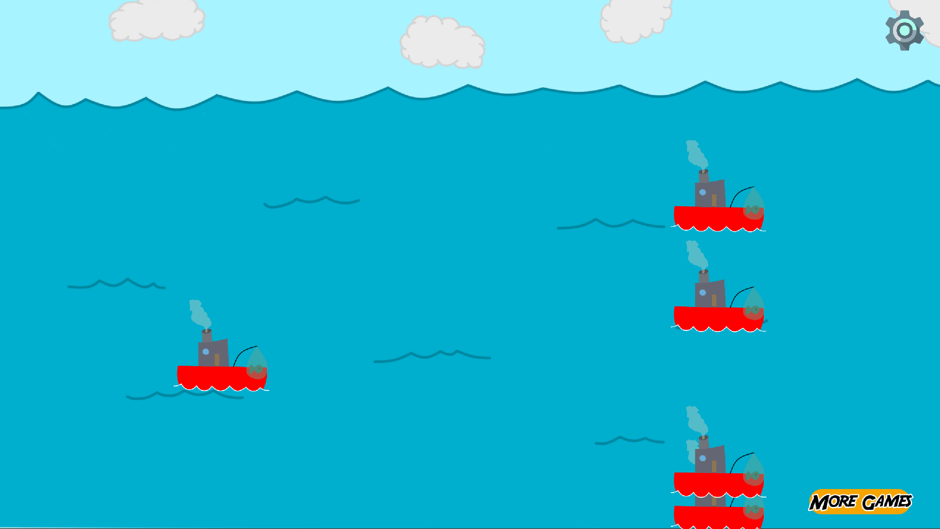
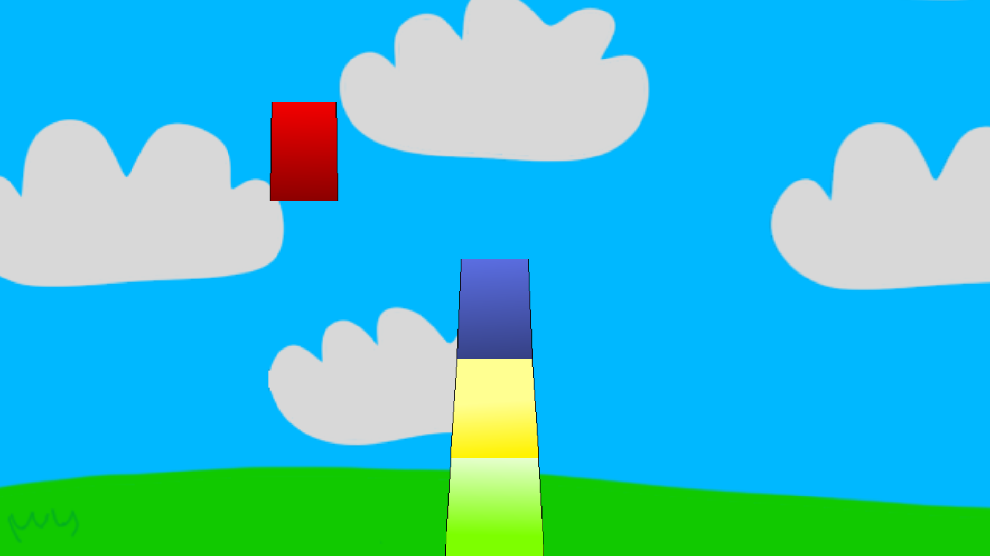

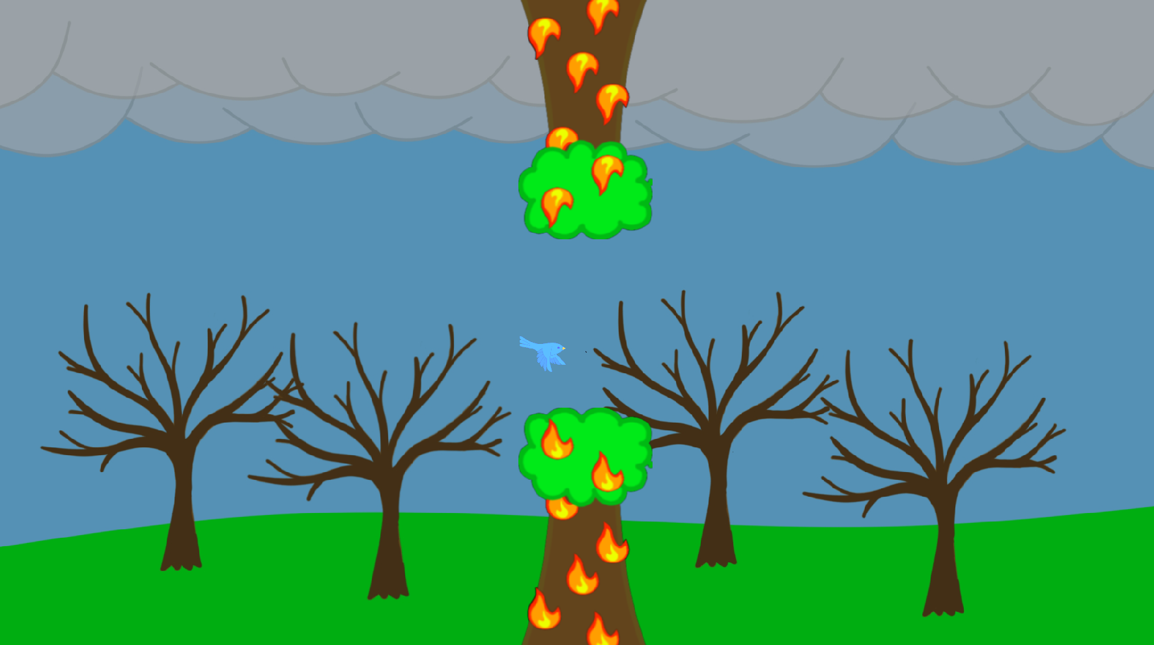
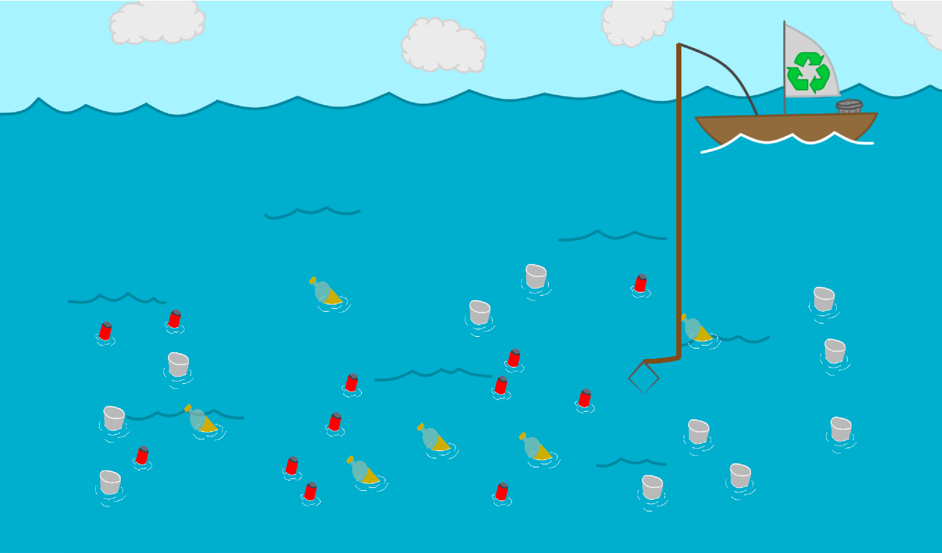
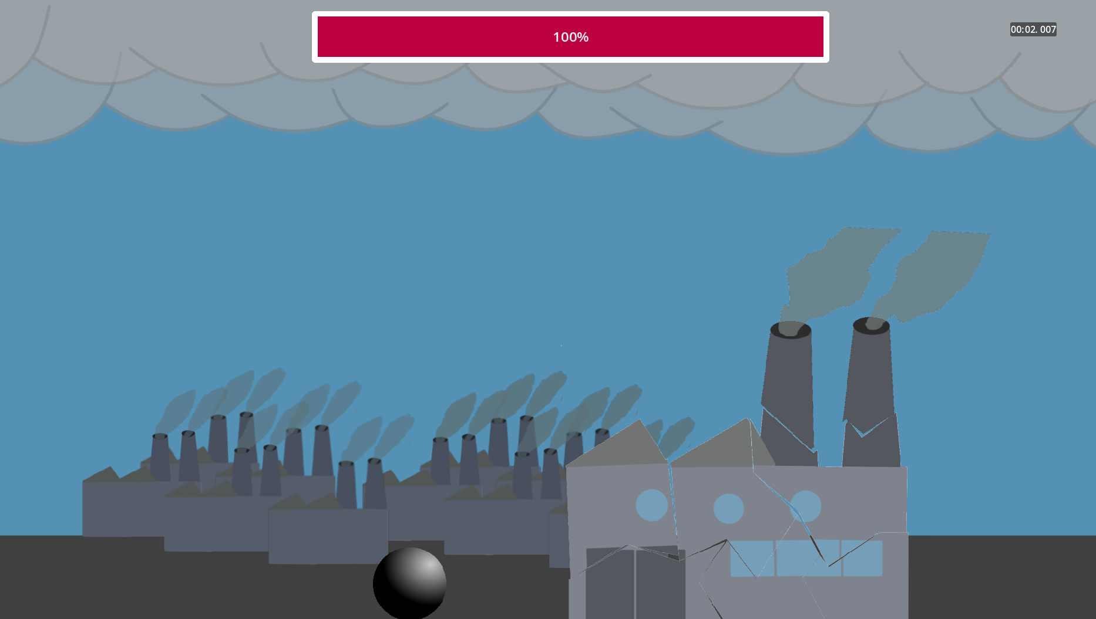
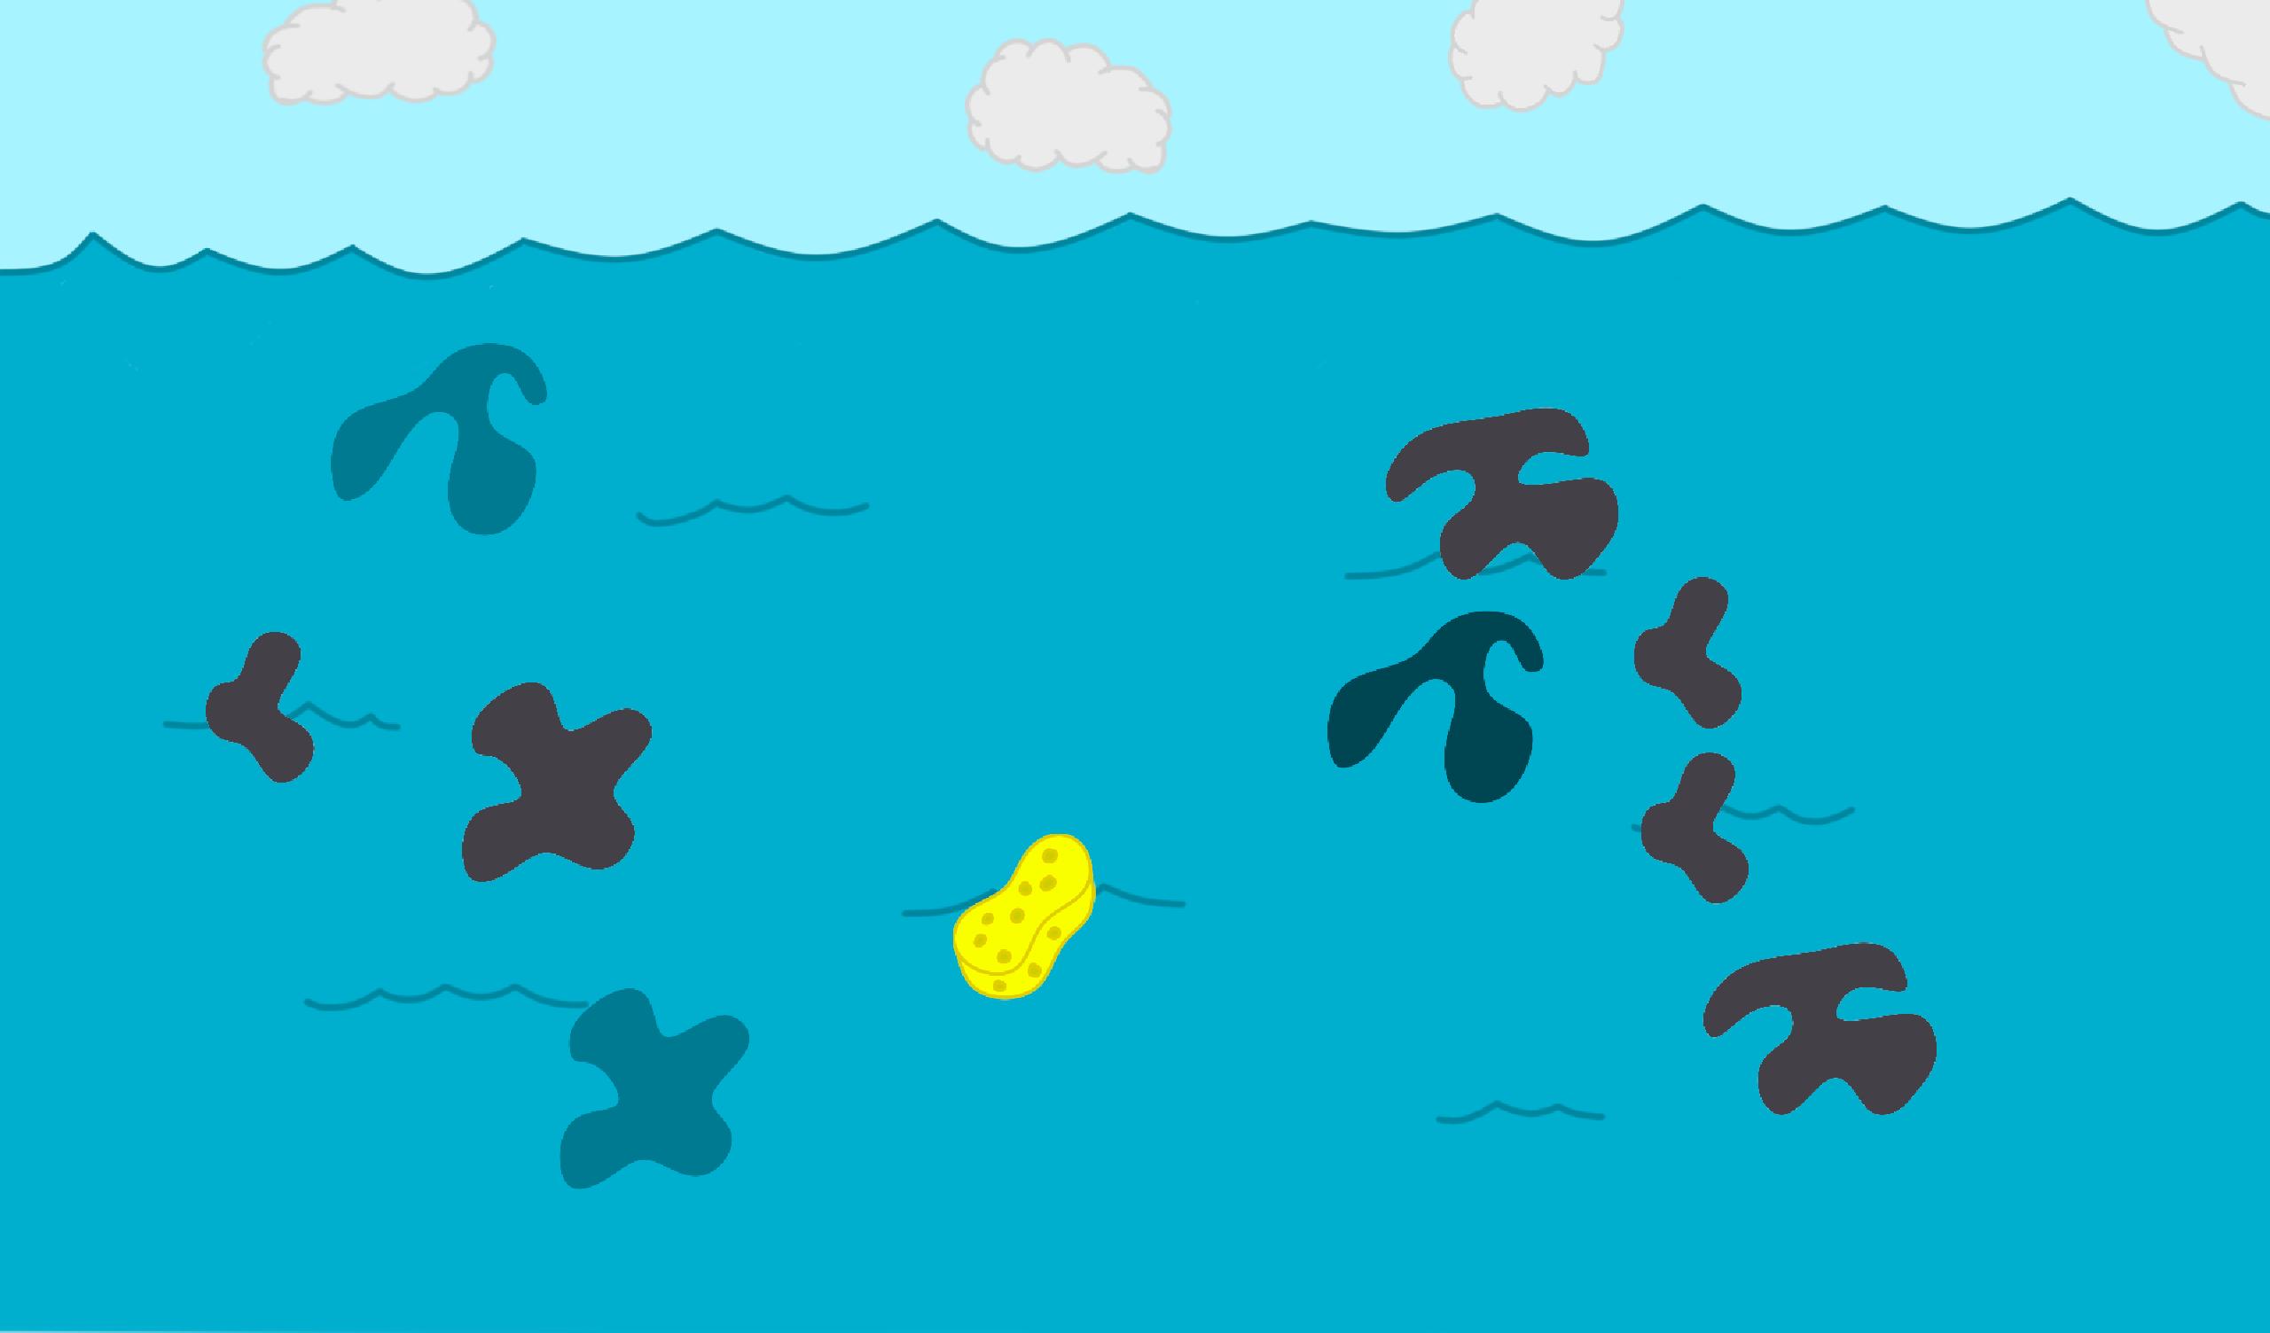
Mini Game’s
- Zee vervuiling
- Industrie
- Bos

Slide 5
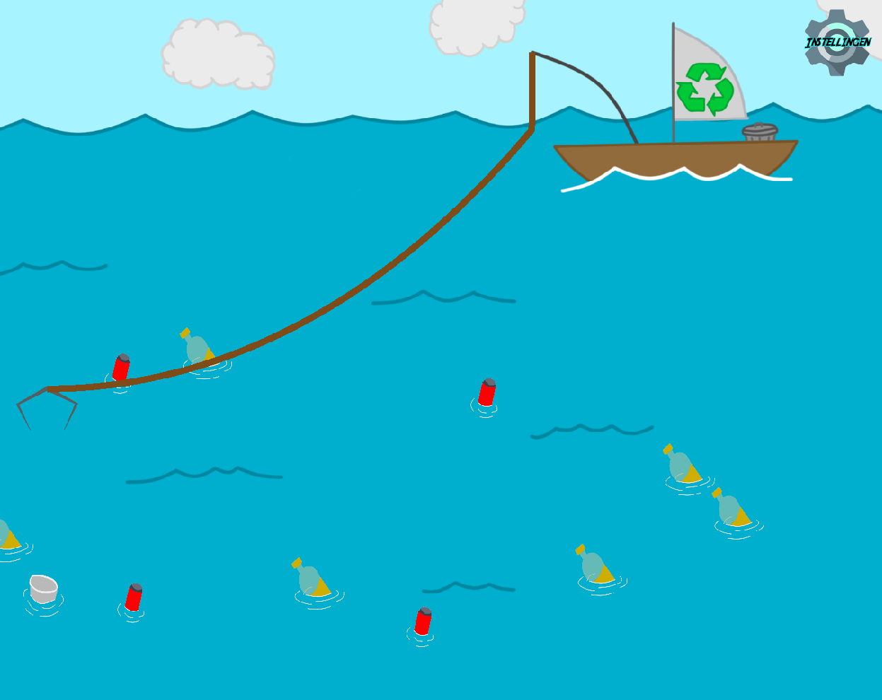
Game 1
Plastic Catch
Doel: plastiek uit de oceaan vissen
Hoe: als de speler met de muis over een stuk plastiek gaat gaat deze automatisch weg

Slide 6
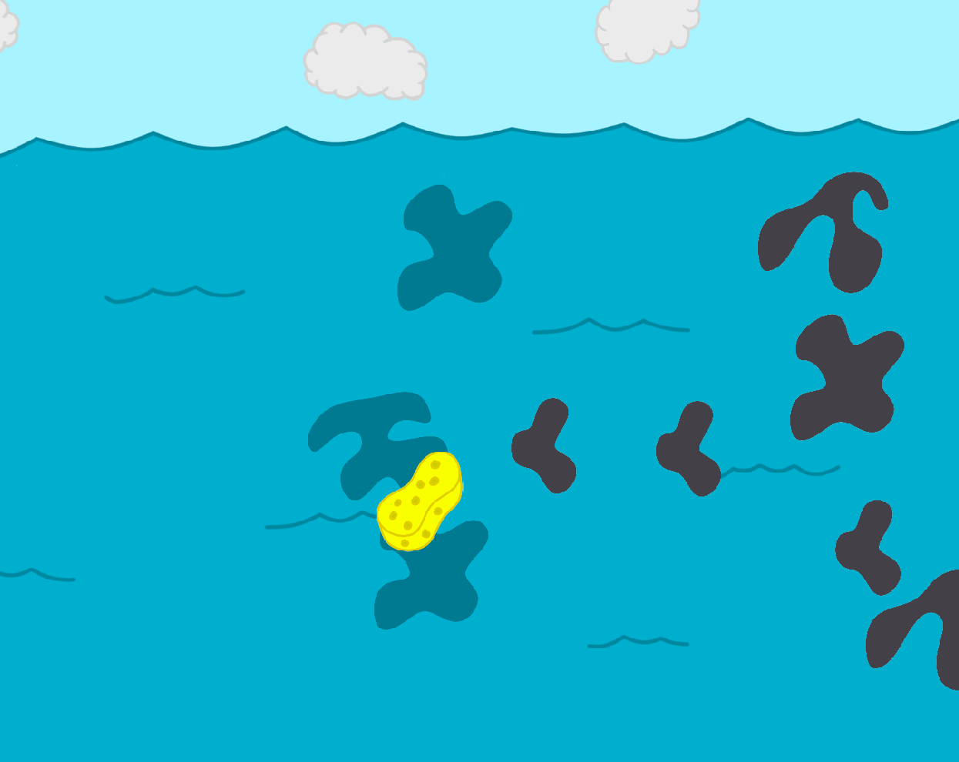
Game 2
Oil Cleanup
Doel: Olie in de ocean opkuisen
Hoe: Als de speller met de spons(de muis) over de olie wrijft gaat deze na een bepaalde tijd weg

Slide 7
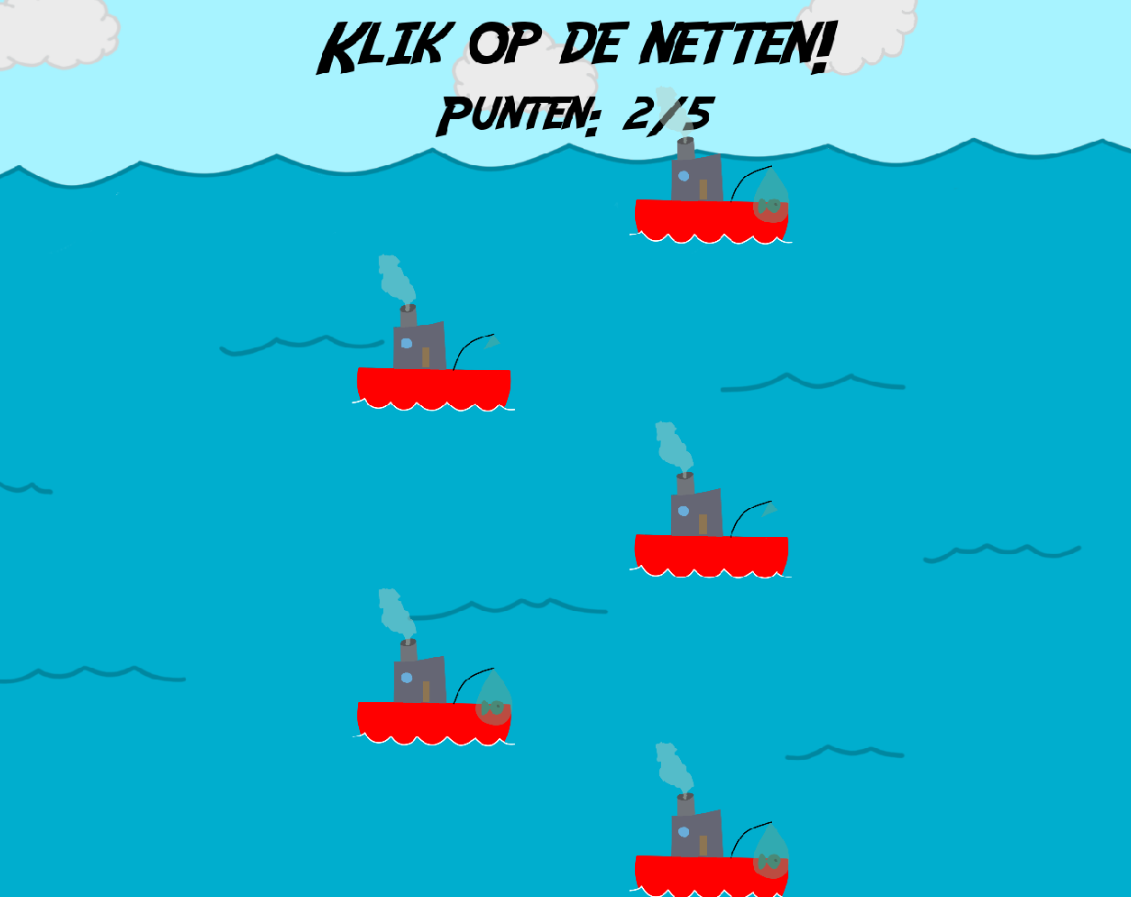
Game 3
Free The Fish
Doel: bevrij de gevangen vissen
Hoe: door op de netten te klikken die aan de booten hangen te klikken bevrijd je een vis doe dit keer

Slide 8
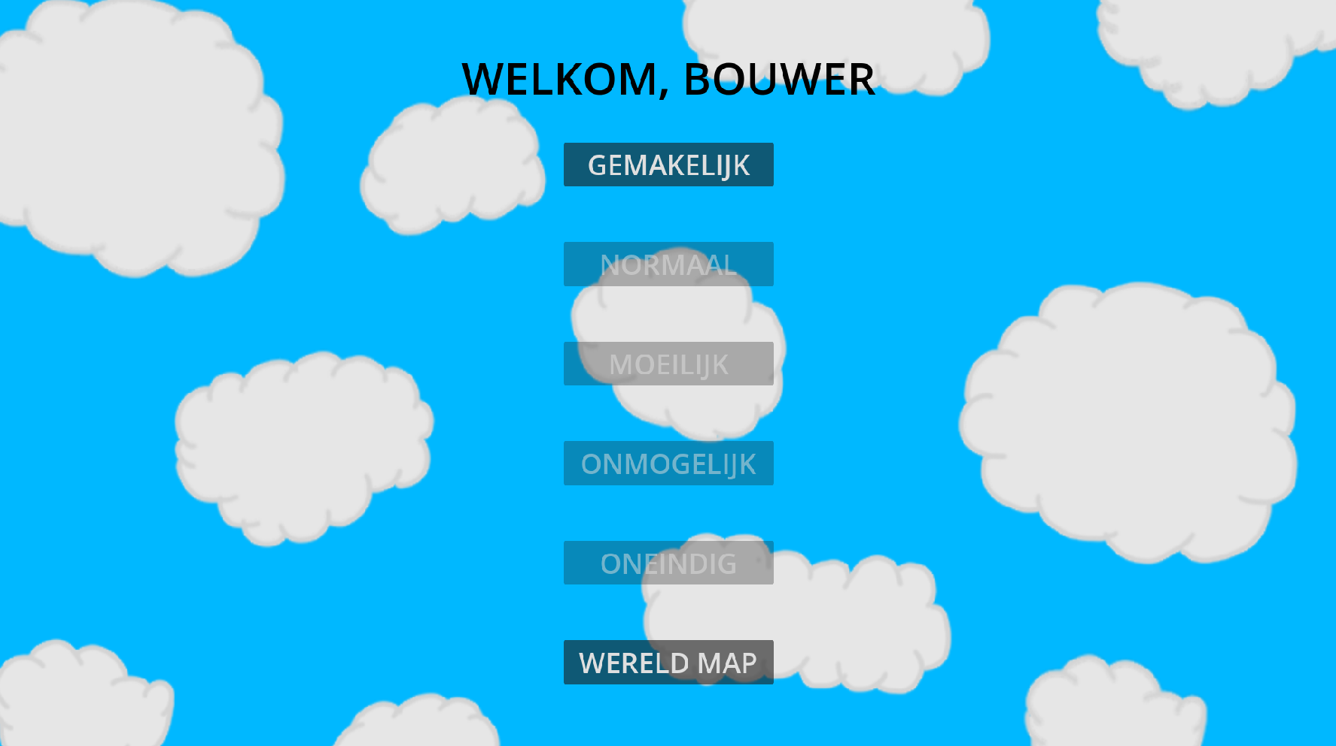
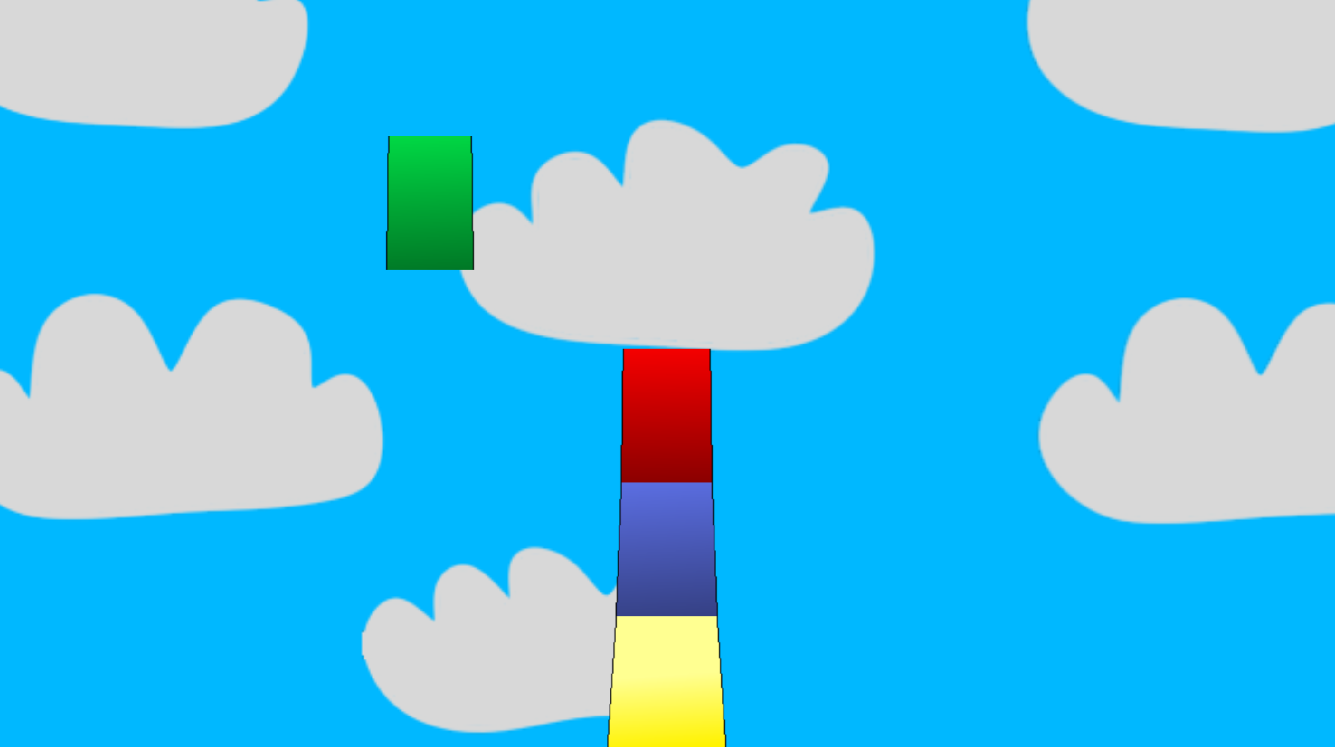
Game 4
Stacking
Doel: windmolens bouwen / alle levels completen
Hoe: een stuk van de windmolen vliegt van links naar recht. Speler moet klikken op het juiste moment om de blok te laten zakken. Deze moet op de voorige blok komen.

Slide 9
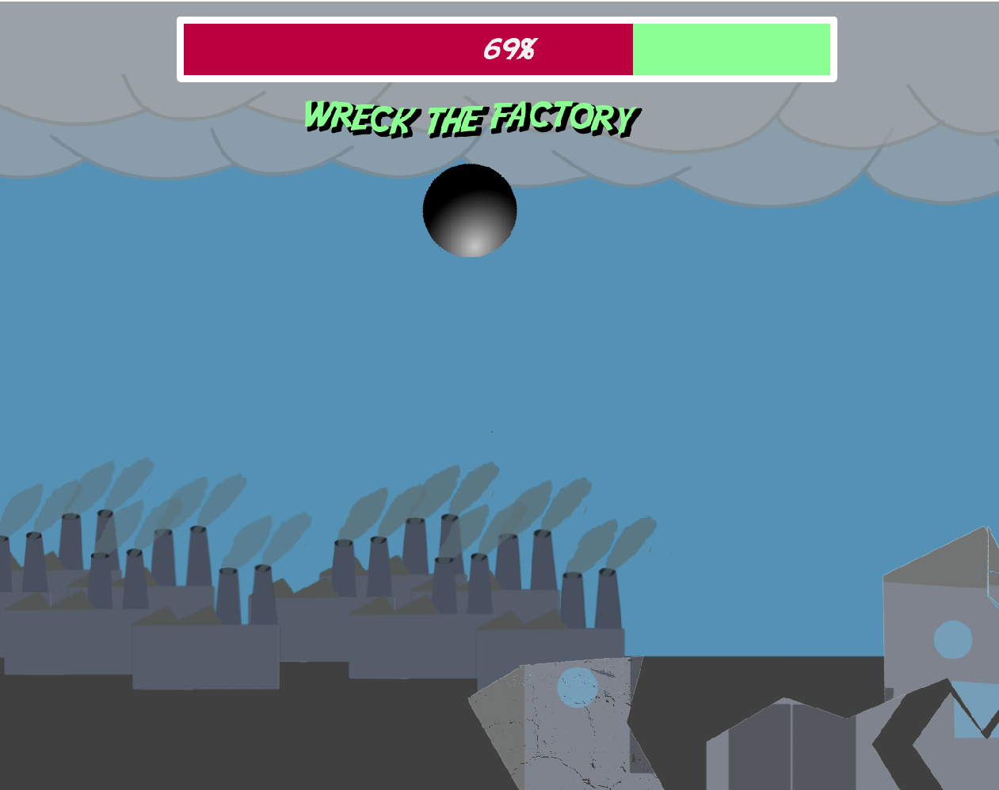
Game 5
Factory Wrecking
Doel: maak de fabriek stuk
Hoe: de speller bestuurt de wrecking ball door op het scherm te klikken en te slepen met de wrecking ball kan de speller de fabriek stuk maken

Slide 10
Game 6
Forest Fire
Doel: vlieg met de vogel tussen de bomen
Hoe: dit spel werkt op de zelfde manier zoals het spel flappybird je moet klikken om de volgen hoger te laten vliegen

Slide 11
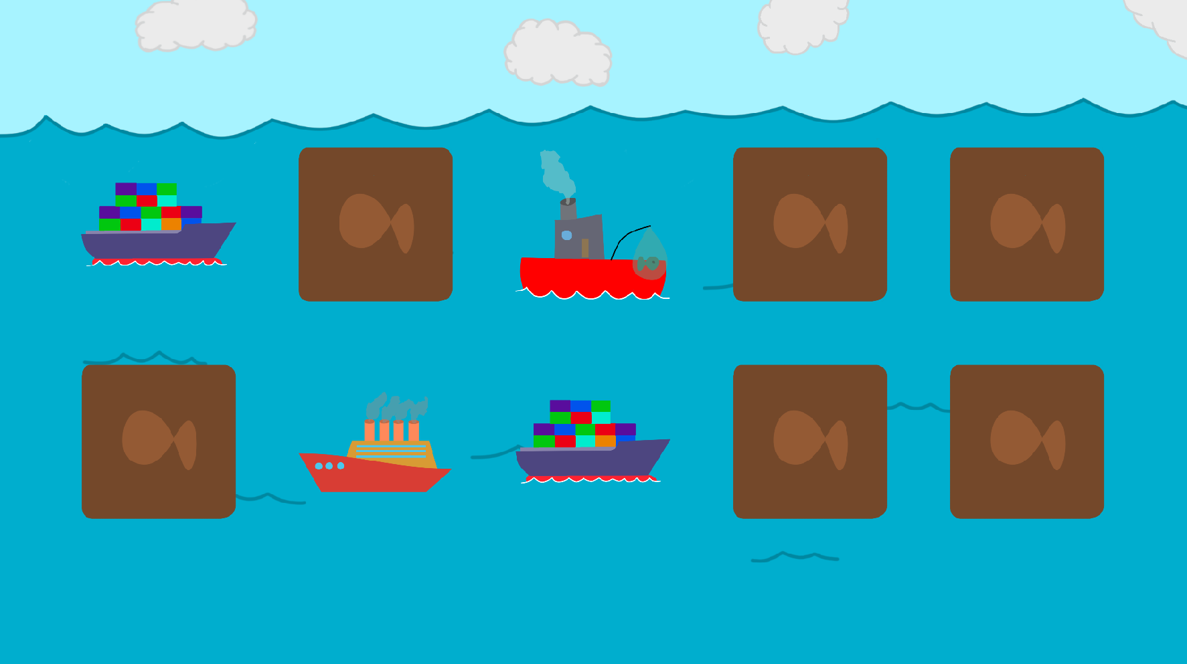
Game 7
memory
Doel: vind 2 dezelfde tekens
Hoe: je kan 2 kaarten omdraaien iedere beurt prober 2 dezelde kaarten tergelijk om te draaien

Slide 12
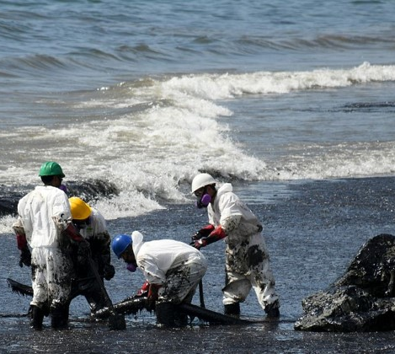
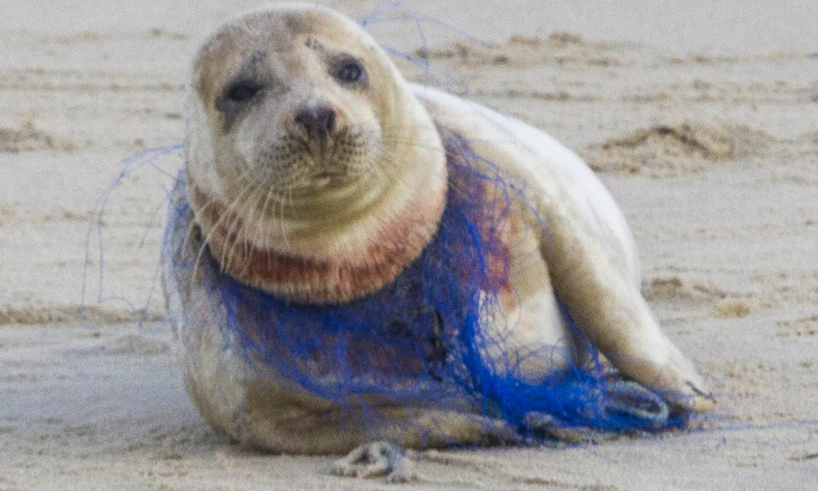
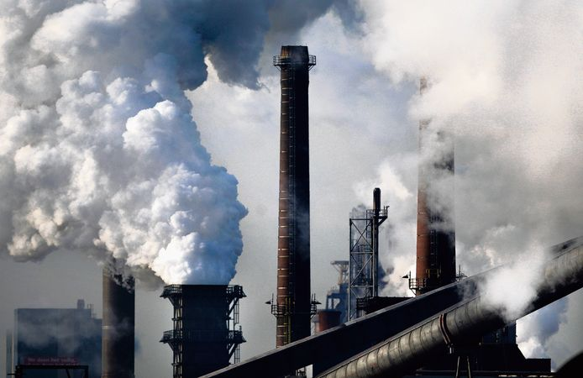
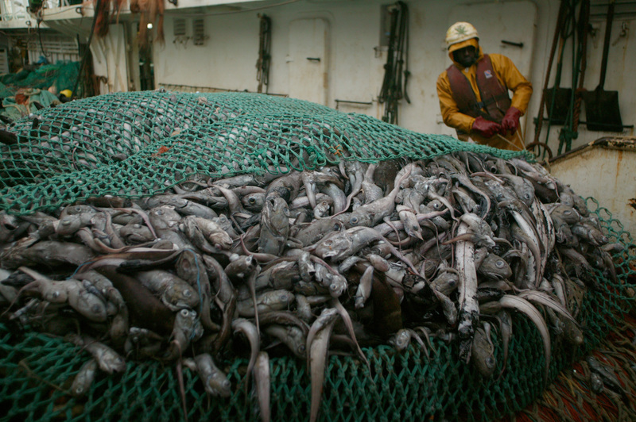
Educational part
Ai tekst to speech
Diavoorstelling van foto's
1 – 1.30 min

Slide 13
Wie deed wat?
Nigel Belderbos
Programmeren
Plastic in The Ocean
Forest On Fire
Memory
Free The Fish
Documentatie
Nikita Vandecasteele
Programmeren
Oil Cleanup
Documentatie
Sprites tekenen
Sam De Wispelaere
Programmeren
Stacking
Documentatie
Educatieve video’s
Sound
Presentaties
Colin Bossuyt
Programmeren
Factory Wrecking
Overlay / settings
Documentatie

